Slide 2
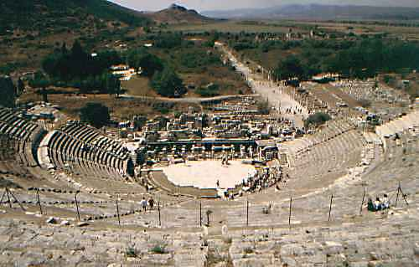
Carta a los Efesios
JESÚS: LA PLENITUD DE DIOS

Slide 3
EF 2:11-20 - acordaos de que en otro tiempo vosotros, los gentiles en cuanto a la carne, erais llamados incircuncisión por la llamada circuncisión hecha con mano en la carne. En aquel tiempo estabais sin Cristo, alejados de la ciudadanía de Israel y ajenos a los pactos de la promesa, sin esperanza y sin Dios en el mundo. Pero ahora en Cristo Jesús, vosotros que en otro tiempo estabais lejos, habéis sido hechos cercanos por la sangre de Cristo. Porque él es nuestra paz, que de ambos pueblos hizo uno, derribando la pared intermedia de separación, aboliendo en su carne las enemistades, la ley de los mandamientos expresados en ordenanzas, para crear en sí mismo de los dos un solo y nuevo hombre, haciendo la paz, y mediante la cruz reconciliar con Dios a ambos en un solo cuerpo, matando en ella las enemistades. Y vino y anunció las buenas nuevas de paz a vosotros que estabais lejos, y a los que estaban cerca; porque por medio de él los unos y los otros tenemos entrada por un mismo Espíritu al Padre. Así que ya no sois extranjeros ni advenedizos, sino conciudadanos de los santos, y miembros de la familia de Dios, edificados sobre el fundamento de los apóstoles y profetas, siendo la principal piedra del ángulo Jesucristo mismo,

Slide 4
¿De qué tipo de transformación está hablando?
¿Qué es el cuadro de "antes" y "después" que estos gentiles lectores necesitaban entender?
Puede ayudarnos mirar a la historia de cómo el mundo gentil llegado a ser separado de la nación "elegida" de Dios.

Slide 5
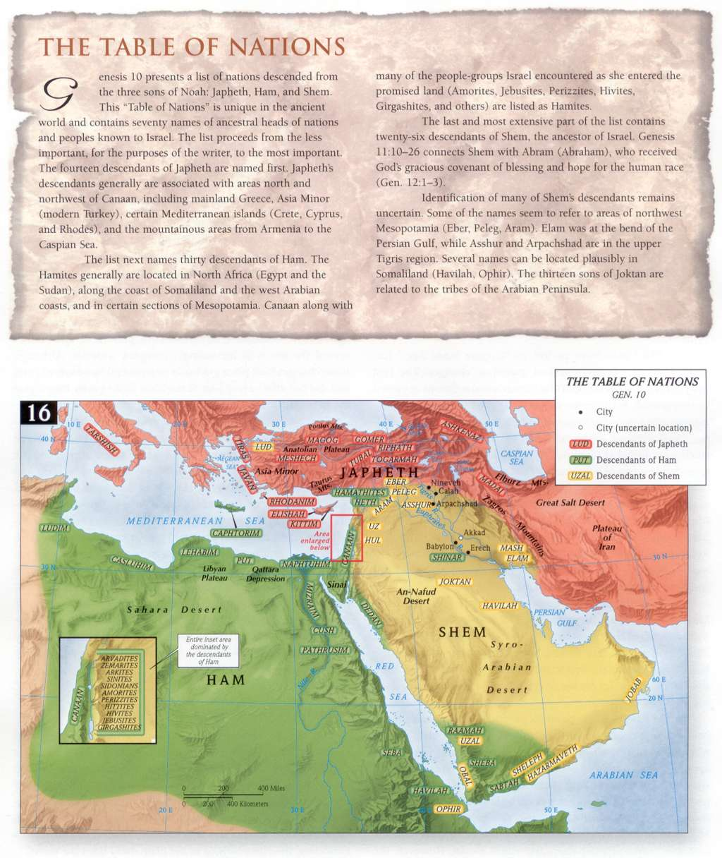
Desde el principio, a partir de Adán, toda la humanidad conocía a Dios y recibía revelación de El.

Slide 6
ADÁN: mandó Jehová Dios al hom-bre, diciendo: De todo árbol del huerto podrás comer; mas del árbol de la ciencia del bien y del mal no comerás; porque el día que de él comieres, ciertamente morirás - Gén 2:16-17
ENOC PREDICABA: De éstos también profetizó Enoc, séptimo desde Adán, diciendo: He aquí, vino el Señor con sus santas decenas de millares, para hacer juicio contra todos, y dejar convictos a todos los impíos de todas sus obras impías que han hecho impíamente, y de todas las cosas duras que los pecadores impíos han hablado contra él. – Judas 14-15
HIJOS DE ADÁN: Y conoció de nuevo Adán a su mujer, la cual dio a luz un hijo, y llamó su nombre Set… Y a Set también le nació un hijo, y llamó su nombre Enós. Entonces los hombres comenzaron a invocar el nombre de Jehová. – 4:25-26
ENOC VIVÍA “POR LA FE”: Por la fe Enoc fue traspuesto para no ver muerte, y no fue hallado, porque lo traspuso Dios; - Heb. 11:5
NOÉ: dijo Jehová: Raeré de sobre la faz de la tierra a los hombres…me arrepiento de haberlos hecho. Pero Noé halló gracia ante los ojos de Jehová…Noé, varón justo, era per-fecto en sus generaciones; con Dios caminó Noé. - Gén 6:7-9
ENOC: Y caminó Enoc con Dios, después que engendró a Matusalén… Y fueron todos los días de Enoc tres-cientos sesenta y cinco años. Caminó Enoc con Dios, y desapareció, porque le llevó Dios. - 5:22-24

Slide 7
Cronología de las edades desde Adán al diluvio
ADÁN TUVO:
130
235
325
395
460
622
(vivía 308 años c/Enoc)
687
874
930 (murió)
(987)
(1042)
(1156)
(1796)
CUANDO NACIERON:
SET
ENÓS
CAINÁN
MAHALALEEL
JARED
ENOC
MATUSALÉN
LAMEC (padre de Noé)
Enoch fue llevado por Dios
Set murió (55 años después de que Enoc fue llevado)
NOÉ
El diluvio
Lamec vivió con Adán 56 años, con Enoc 113, y con Set 168…tiempo suficiente para aprender toda la revelación de Adán y para pasarla a Noé, que la trajo con él después del diluvio, junto con lo que Dios le dijo directamente.

Slide 8
Adán a Israel
Edad al nacimiento del hijo en la descendencia de Jesús
Años vividos
después
Edad total
Año de su muerte
Año nacido
Adán,
Set
Enós
Cainán
Mahalaleel
Jared
Enoc
Matusalén
Lamec
Noé
Sem
Arfaxad
Sala
Eber
Peleg
Reu
Serug
Nacor
Taré
Abram
Isaac
Jacob
001
130
235
325
395
460
622
687
874
1056
1558
1658
1693
1723
1757
1787
1819
1849
1878
1948
2048
2108
130
105
90
70
65
162
65
187
182
500
100
35
30
34
30
32
30
29
70
100
60
800
807
815
840
830
800
300
782
595
450
500
403
403
430
209
207
200
119
135
75
120
930
912
905
910
895
962
365
969
777
950
600
438
433
464
239
239
230
148
205
175
180
147
930
1042
1140
1235
1290
1422
(987)
1656
1651
2006
2158
2096
2126
2187
1996
2026
2049
1997
2083
2123
2228
2255

Slide 9
Adán a Israel
Edad al nacimiento del hijo en la descendencia de Jesús
años vividos
después
Edad total
Año de su muerte
Año nacido
Adán,
Set
Enós
Cainán
Mahalaleel
Jared
Enoc
Matusalén
Lamec
Noé
Sem
Arfaxad
Sala
Eber
Peleg
Reu
Serug
Nacor
Taré
Abram
Isaac
Jacob
001
130
235
325
395
460
622
687
874
1056
1558
1658
1693
1723
1757
1787
1819
1849
1878
1948
2048
2108
130
105
90
70
65
162
65
187
182
500
100
35
30
34
30
32
30
29
70
100
60
800
807
815
840
830
800
300
782
595
450
500
403
403
430
209
207
200
119
135
75
120
930
912
905
910
895
962
365
969
777
950
600
438
433
464
239
239
230
148
205
175
180
147
930
1042
1140
1235
1290
1422
(987)
1656
1651
2006
2158
2096
2126
2187
1996
2026
2049
1997
2083
2123
2228
2255
Cuando Noé murió Abram tenía 58 años.

Slide 10
Adán a Israel
Edad al nacimiento del hijo en la descendencia de Jesús
años vividos
después
Edad total
Año de su muerte
Año nacido
Adán,
Set
Enós
Cainán
Mahalaleel
Jared
Enoc
Matusalén
Lamec
Noé
Sem
Arfaxad
Sala
Eber
Peleg
Reu
Serug
Nacor
Taré
Abram
Isaac
Jacob
001
130
235
325
395
460
622
687
874
1056
1558
1658
1693
1723
1757
1787
1819
1849
1878
1948
2048
2108
130
105
90
70
65
162
65
187
182
500
100
35
30
34
30
32
30
29
70
100
60
800
807
815
840
830
800
300
782
595
450
500
403
403
430
209
207
200
119
135
75
120
930
912
905
910
895
962
365
969
777
950
600
438
433
464
239
239
230
148
205
175
180
147
930
1042
1140
1235
1290
1422
(987)
1656
1651
2006
2158
2096
2126
2187
1996
2026
2049
1997
2083
2123
2228
2255
Cuando Sem murió, Isaac tenía 110 y Jacob (Israel) tenía 50.
Cuando Noé murió Abram tenía 58 años.

Slide 11
UNA MEJOR MIRADA A LO QUE APRENDEMOS DE ENOC
Fue “llevado" 55 años antes de que muriera Set, bastante temprano que todos los hijos de Adán y en la descendencia de Jesús lo sabían. Comparemos ese evento con Adán y Cain.
El primer hombre que "dejó el mundo" fue asesinado... la segunda muerte naturalmente…la tercera fue “llevado" por Dios y no murió físicamente.
Abel
Asesinato
Acto de pecado
Adán
Muerte
Consecuencía de pecado
Enoc
Llevado
Vida más allá de este mundo
(esperanza de redención)
CONCLUSIÓN: Cuando Dios creó al hombre, Él lo preparó perfectamente para su existencia en esta tierra: un conocimiento completo de todas las cosas que necesitaba para vivir, funcionar en sociedad con otros y servir a Dios. Las primeras familias recibieron una revelación de Dios y Sus tratos con el hombre; por lo tanto, ellos eran responsables, como lo somos nosotros. Eran capaces de esperar en la promesa de un Redentor que les liberaría de las maldiciones del pecado y la muerte.
Lo que pasó con Enoc fue una demostración de su verdad y una confirmación de su certeza concedido a todos los reconocidos padres de la humanidad antes de la muerte de Set, el hijo inmediato de Adán.
(Alexander Campbell, Cultura de la Familia, p. 72)

Slide 12
De Adán en adelante todos conocían a Dios y tenían revelación de El... pero:
Rom 1:18-25 - Porque la ira de Dios se revela desde el cielo contra toda impiedad e injusticia de los hombres que detienen con injusticia la verdad; porque lo que de Dios se conoce les es manifiesto, pues Dios se lo manifestó. Porque las cosas invisibles de él, su eterno poder y deidad, se hacen clara-mente visibles desde la creación del mundo, siendo entendidas por medio de las cosas hechas, de modo que no tienen excusa. Pues habiendo conocido a Dios, no le glorificaron como a Dios, ni le dieron gracias, sino que se envanecieron en sus razonamientos, y su necio corazón fue entenebrecido. Profesando ser sabios, se hicieron necios, y cambiaron la gloria del Dios incorruptible en semejanza de imagen de hombre corruptible, de aves, de cuadrúpedos y de reptiles.
Por lo cual también Dios los entregó a la inmundicia, en las concupiscencias de sus corazones, de modo que deshonraron entre sí sus propios cuerpos, ya que cambiaron la verdad de Dios por la mentira, honrando y dando culto a las criaturas antes que al Creador….

Slide 13
habiendo conocido a Dios, no le glorificaron como a Dios – Rom. 1:21
Por eso, de todas las naciones, Dios seleccionó una como Su nación elegida.

Slide 14
Él escogió a Israel, los hijos de Abraham, para ser Su nación especial.
I
S
R
A
E
L
Dt 10:15 - Solamente de tus padres se agradó Jehová para amarlos, y escogió su descendencia después de ellos, a vosotros, de entre todos los pueblos …
Dios separó a Israel de todas las naciones de la humanidad.

Slide 15
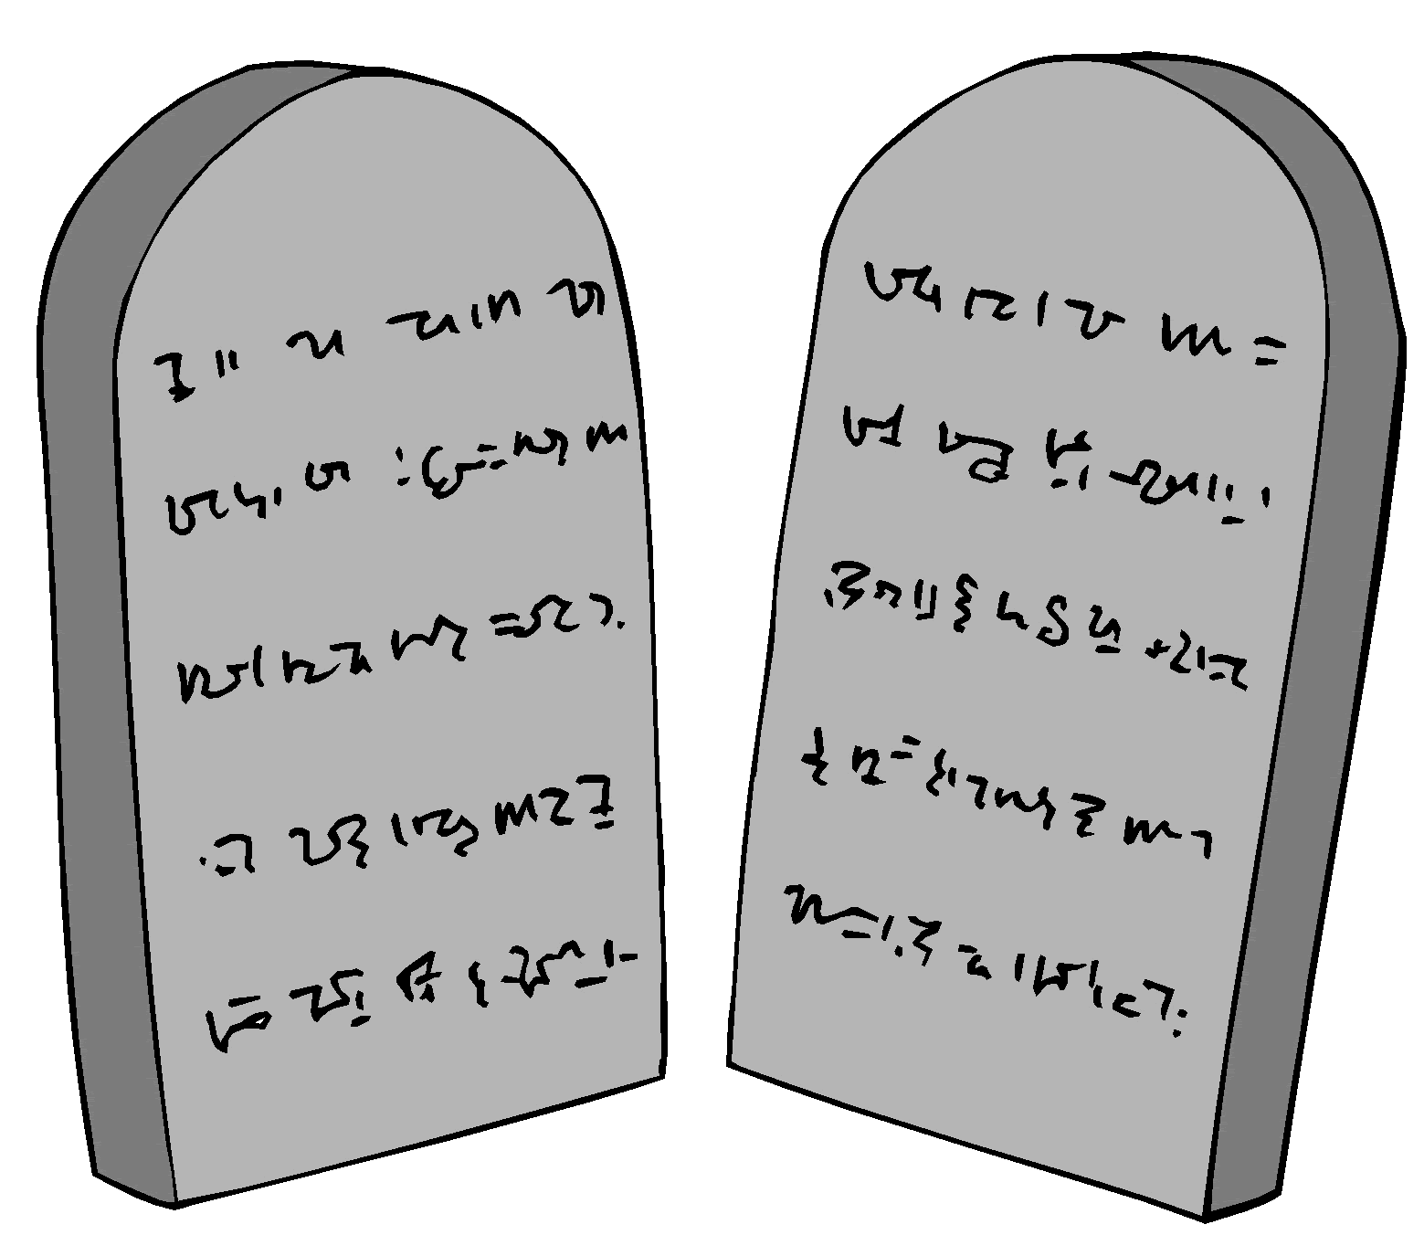
Y El les dio una revelación especial: la ley de Moisés
I
S
R
A
E
L
La ley servía como un muro para separar a Israel de todas las naciones.

Slide 16
¿Qué pasó con todas las otras naciones?
I
S
R
A
E
L
Ef 2:1-3,11-12 - Y él os dio vida a vosotros, cuando estabais muertos en vuestros delitos y pecados, en los cuales anduvisteis en otro tiempo, siguiendo la corriente de este mundo, conforme al príncipe de la potestad del aire, el espíritu que ahora opera en los hijos de desobediencia…Por tanto, acordaos de que en otro tiempo vosotros, los gentiles en cuanto a la carne, erais llamados incircuncisión por la llamada circuncisión hecha con mano en la carne. En aquel tiempo estabais sin Cristo, alejados de la ciudadanía de Israel y ajenos a los pactos de la promesa, sin esperanza y sin Dios en el mundo.

Slide 17
Porque optaron por rechazar a Dios, todo el mundo gentíl era:
Sin Cristo
Alejados de la ciudadania de Israel
Ajenos a los pactos de la promesa
Sin esperanza
Sin Dios en el mundo

Slide 18
Con todo esto, ¿Cuáles son las "buenas nuevas" que Pablo destaca
a los gentiles aquí en Efesios 2?
Ef 2:13-22 - Pero ahora en Cristo Jesús, vosotros que en otro tiempo estabais lejos, habéis sido hechos cercanos por la sangre de Cristo. Porque él es nuestra paz, que de ambos pueblos hizo uno, derribando la pared intermedia de separación, aboliendo en su carne las enemistades, la ley de los mandamientos expresados en ordenanzas, para crear en sí mismo de los dos un solo y nuevo hombre, haciendo la paz, y mediante la cruz reconciliar con Dios a ambos en un solo cuerpo, matando en ella las enemistades. Y vino y anunció las buenas nuevas de paz a vosotros que estabais lejos, y a los que estaban cerca; porque por medio de él los unos y los otros tenemos entrada por un mismo Espíritu al Padre. Así que ya no sois extranjeros ni advenedizos, sino conciudadanos de los santos, y miembros de la familia de Dios, edificados sobre el fundamento de los apóstoles y profetas, siendo la principal piedra del ángulo Jesucristo mismo, en quien todo el edificio, bien coordinado, va creciendo para ser un templo santo en el Señor; en quien vosotros también sois juntamente edificados para morada de Dios en el Espíritu.
Ef 2:13-22 - Pero ahora en Cristo Jesús, vosotros que en otro tiempo estabais lejos, habéis sido hechos cercanos por la sangre de Cristo. Porque él es nuestra paz, que de ambos pueblos hizo uno, derribando la pared intermedia de separación, aboliendo en su carne las enemistades, la ley de los mandamientos expresados en ordenanzas, para crear en sí mismo de los dos un solo y nuevo hombre, haciendo la paz, y mediante la cruz reconciliar con Dios a ambos en un solo cuerpo, matando en ella las enemistades. Y vino y anunció las buenas nuevas de paz a vosotros que estabais lejos, y a los que estaban cerca; porque por medio de él los unos y los otros tenemos entrada por un mismo Espíritu al Padre. Así que ya no sois extranjeros ni advenedizos, sino conciudadanos de los santos, y miembros de la familia de Dios, edificados sobre el fundamento de los apóstoles y profetas, siendo la principal piedra del ángulo Jesucristo mismo, en quien todo el edificio, bien coordinado, va creciendo para ser un templo santo en el Señor; en quien vosotros también sois juntamente edificados para morada de Dios en el Espíritu.

Slide 19
Las “buenas nuevas” son que ellos han sido transformados… Ya no están alejados del Dios que creó a todos.
I
S
R
A
E
L
Sin Cristo
hechos cercanos por la sangre de Cristo
Alejados de la ciudadania de Israel
conciudadanos con los santos
Ajenos a los pactos de la promesa
miembros de la familia de Dios
Sin esperanza
edificados sobre Cristo
Sin Dios en el mundo
morada de Dios en el Espíritu

Slide 20

Ef 3:1-4
Por esta causa yo Pablo, prisionero de Cristo Jesús por vosotros los gentiles; si es que habéis oído de la administración de la gracia de Dios que me fue dada para con vosotros; que por revelación me fue declarado el misterio, como antes lo he escrito brevemente, leyendo lo cual podéis entender cuál sea mi conocimiento en el misterio de Cristo…
Entonces,
¿por qué
escribo
todo
esto?

Slide 21
Carta a los Efesios
JESÚS: LA PLENITUD DE DIOS

